Slide 1
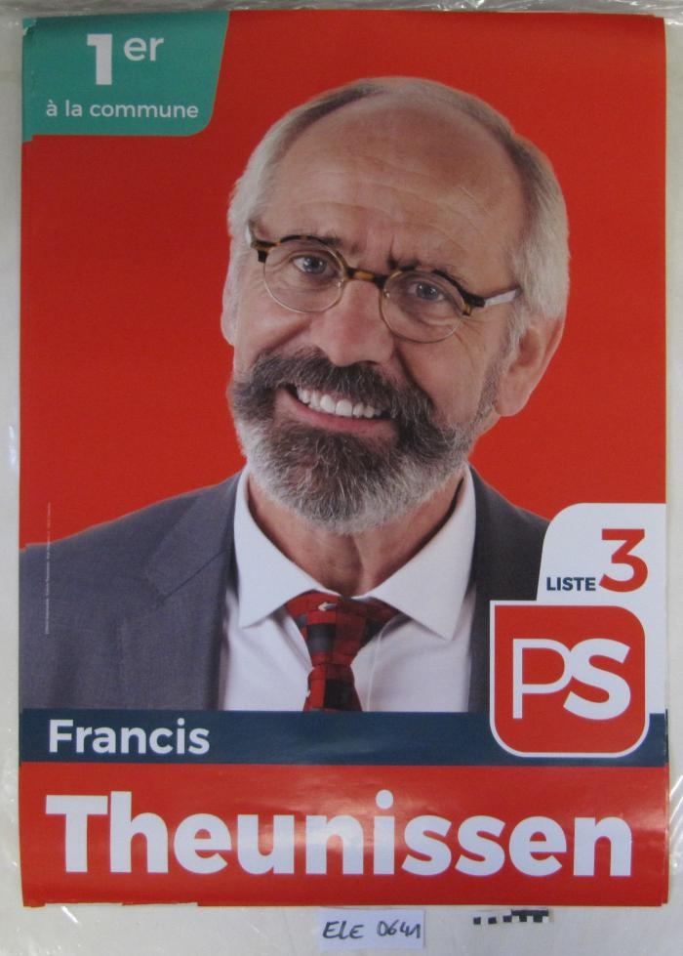
Francis Theunissen : 1er à la commune (ARC-C AFF ELE 0641)

Slide 2
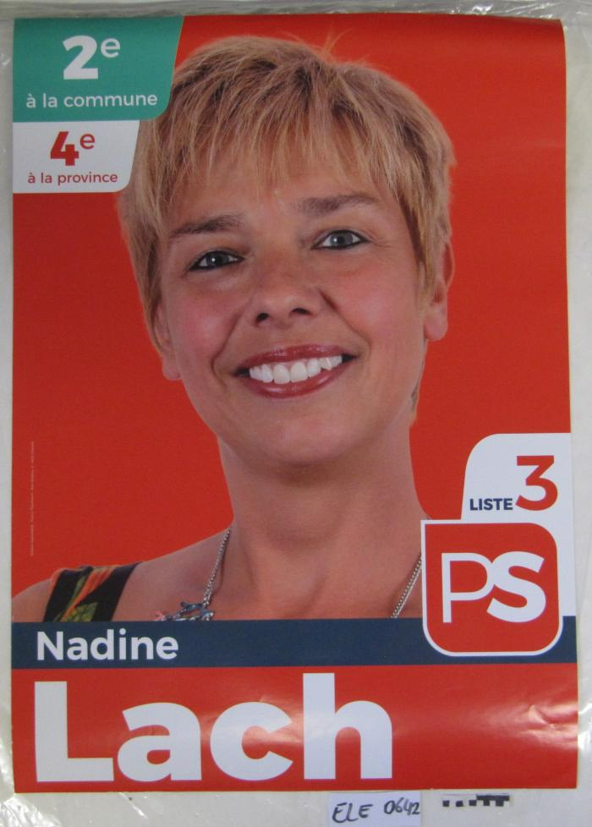
Nadine Lach : 2e à la commune 4e à la Province (ARC-C AFF ELE 0642)

Slide 3
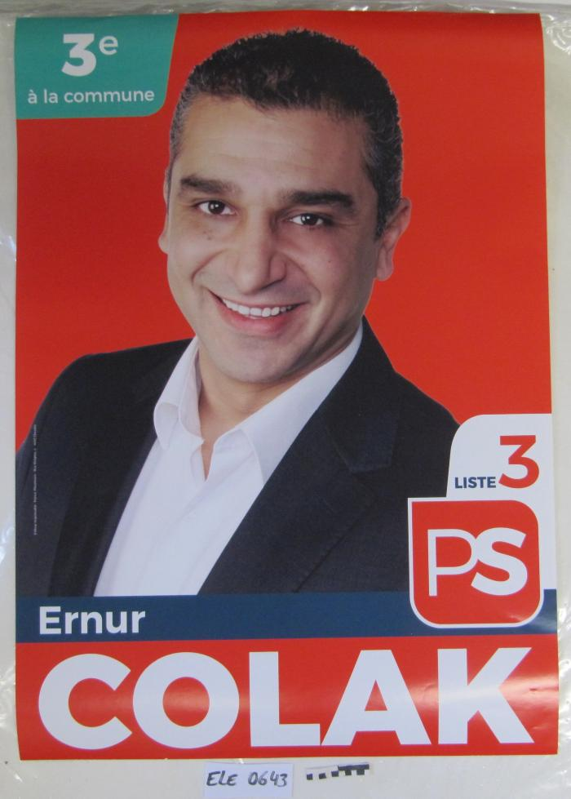
Ernur Colak : 3e à la commune (ARC-C AFF ELE 0643)

Slide 4
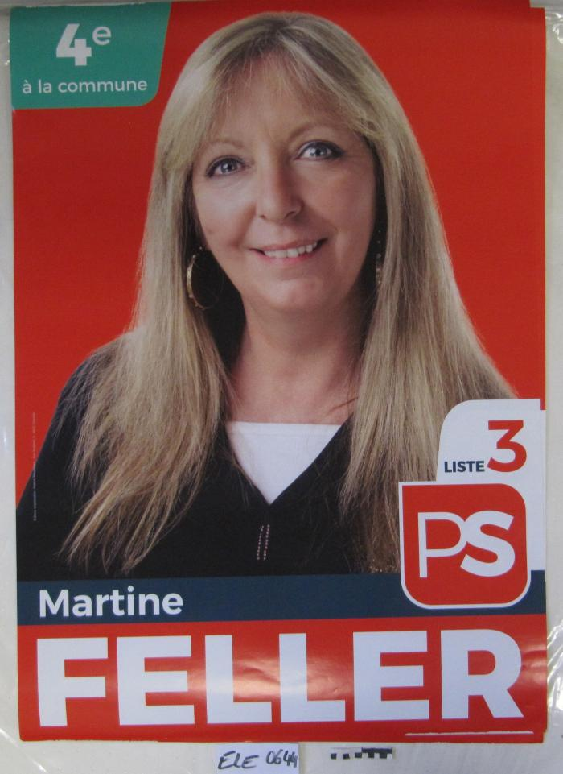
Martine Feller : 4e à la commune (ARC-C AFF ELE 0644)

Slide 5
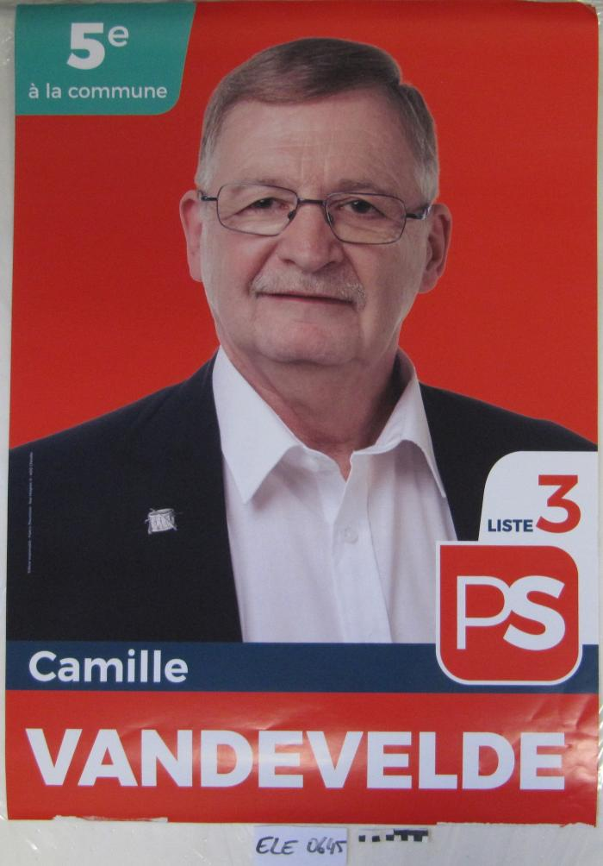
Camille Vandevelde : 5e à la commune (ARC-C AFF ELE 0645)

Slide 6
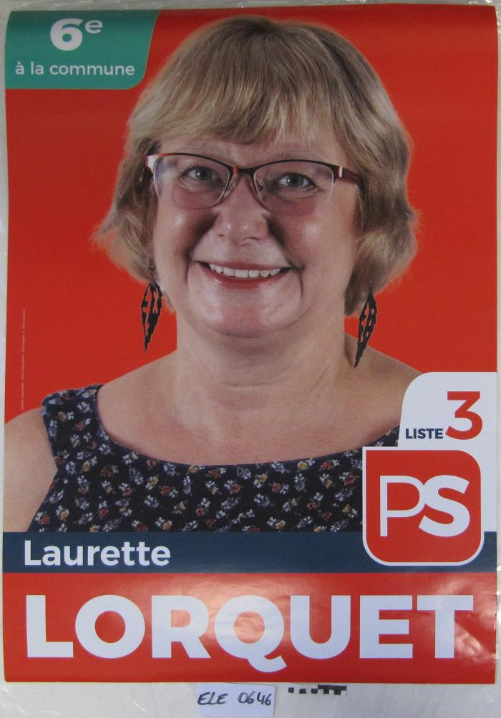
Laurette Lorquet : 6e à la commune (ARC-C AFF ELE 0646)

Slide 7
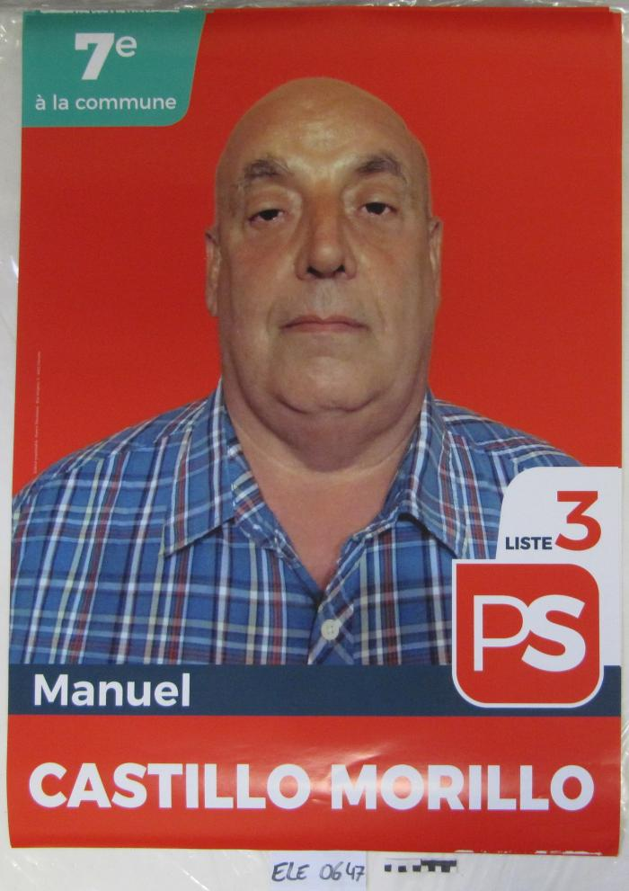
Manuel Castillo Morillo : 7e à la commune (ARC-C AFF ELE 0647)

Slide 8
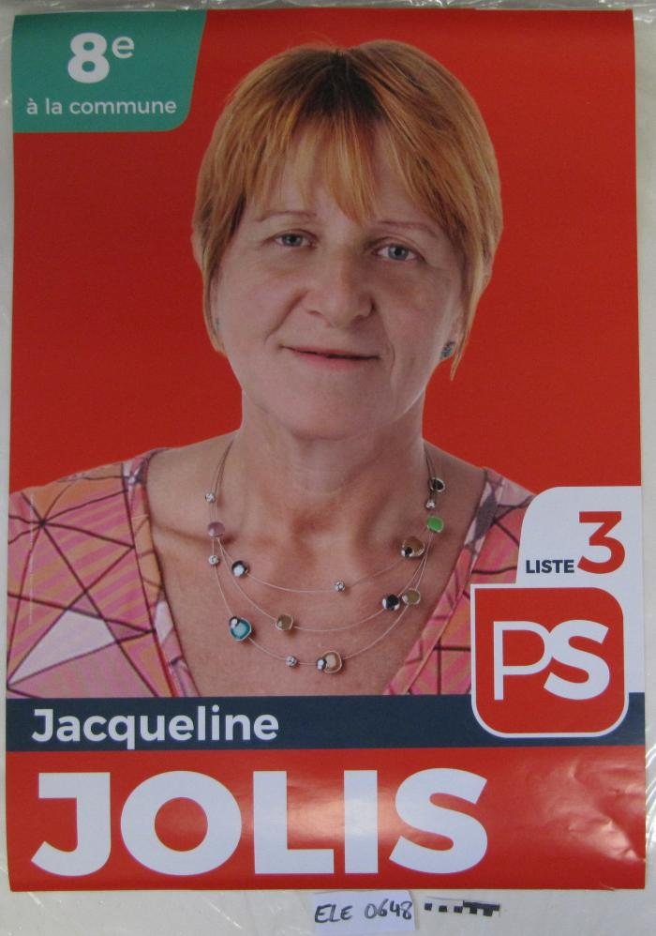
Jacqueline Jolis : 8e à la commune (ARC-C AFF ELE 0648)

Slide 9
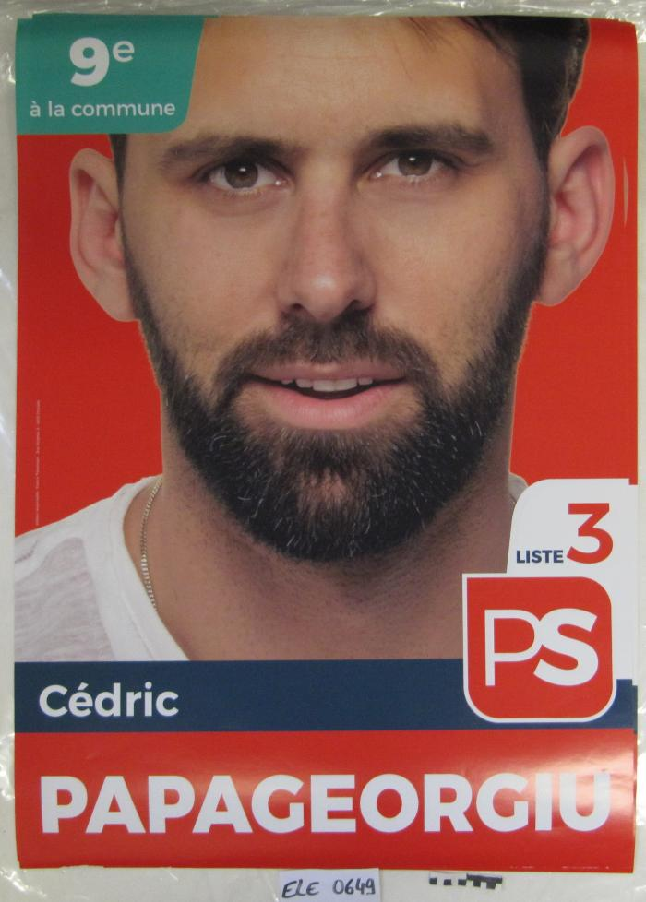
Cédric Papageorgiu : 9e à la commune (ARC-C AFF ELE 0649)

Slide 10
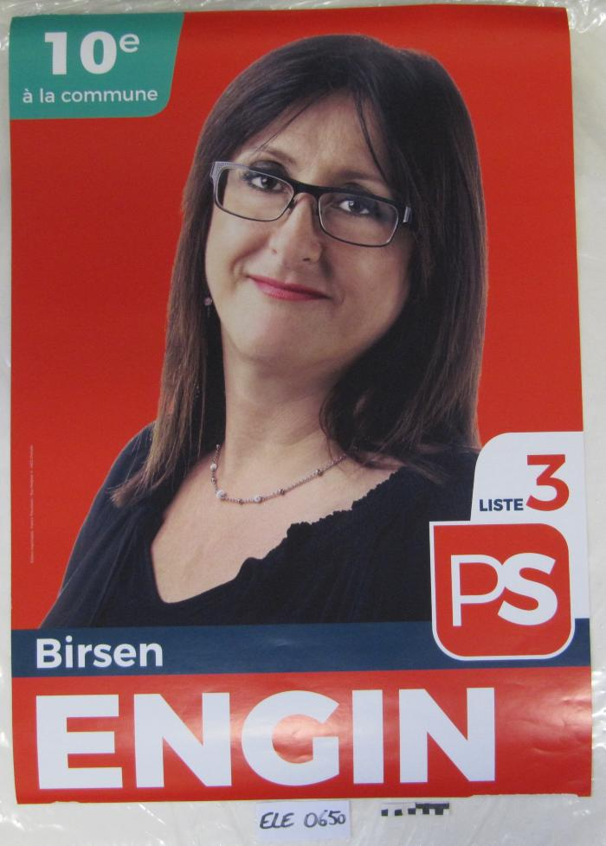
Birsen Engin : 10e à la commune (ARC-C AFF ELE 0650)

Slide 11
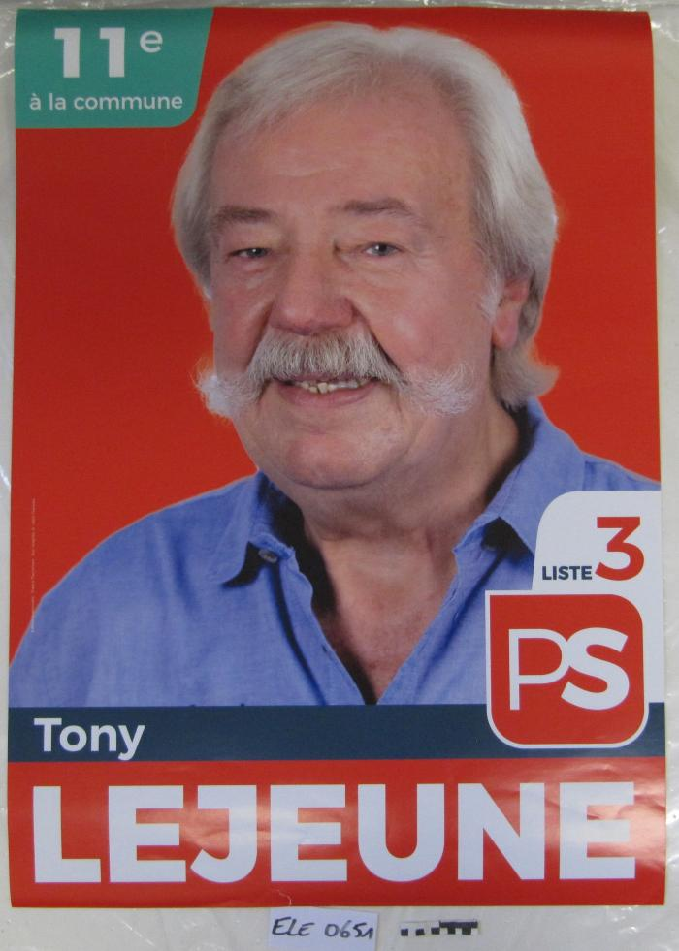
Tony Lejeune : 11e à la commune (ARC-C AFF ELE 0651)

Slide 12
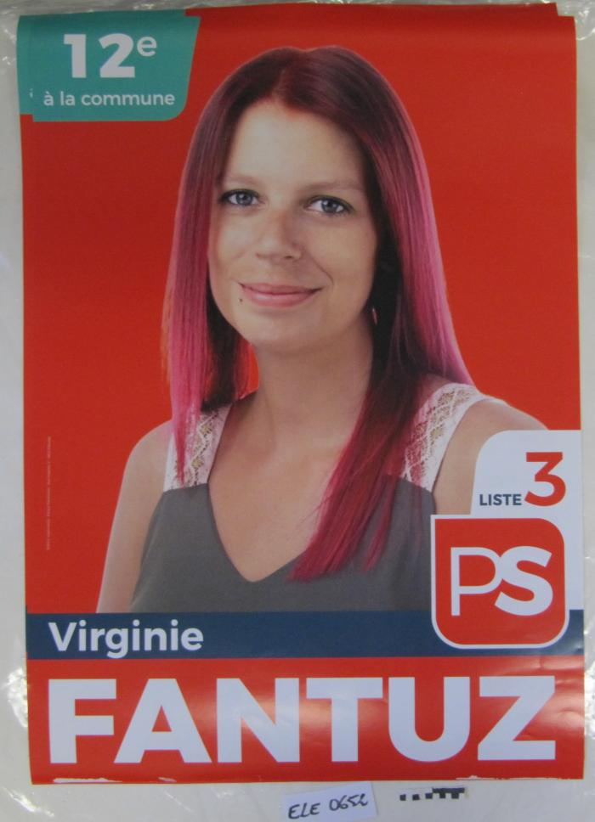
Virginie Fantuz : 12e à la commune (ARC-C AFF ELE 0652)

Slide 13
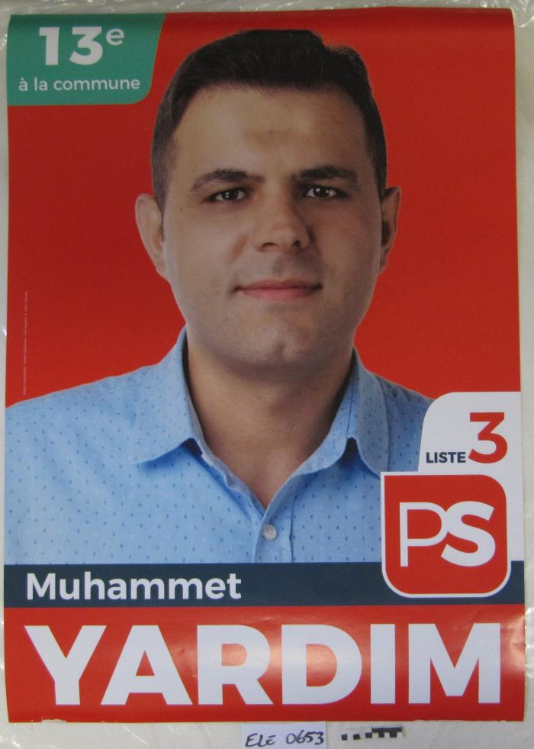
Muhammet Yardim : 13e à la commune (ARC-C AFF ELE 0653)

Slide 14
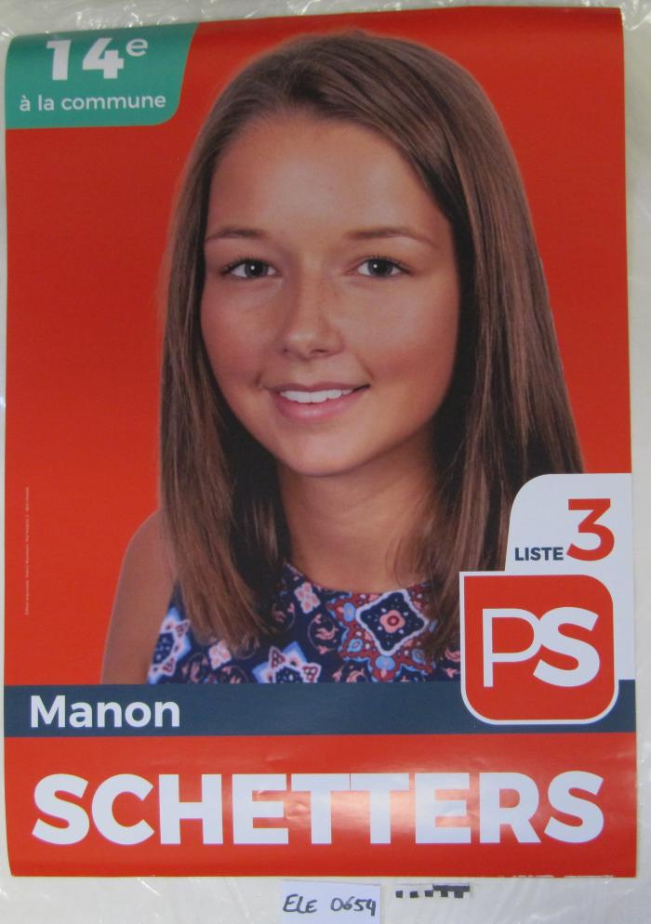
Manon Schetters : 14e à la commune (ARC-C AFF ELE 0654)

Slide 15
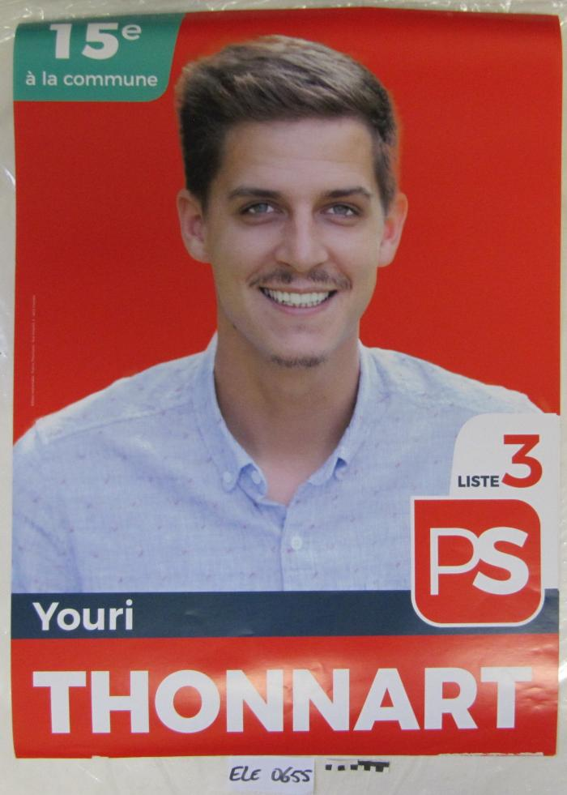
Youri Thonnart : 15e à la commune (ARC-C AFF ELE 0655)

Slide 16
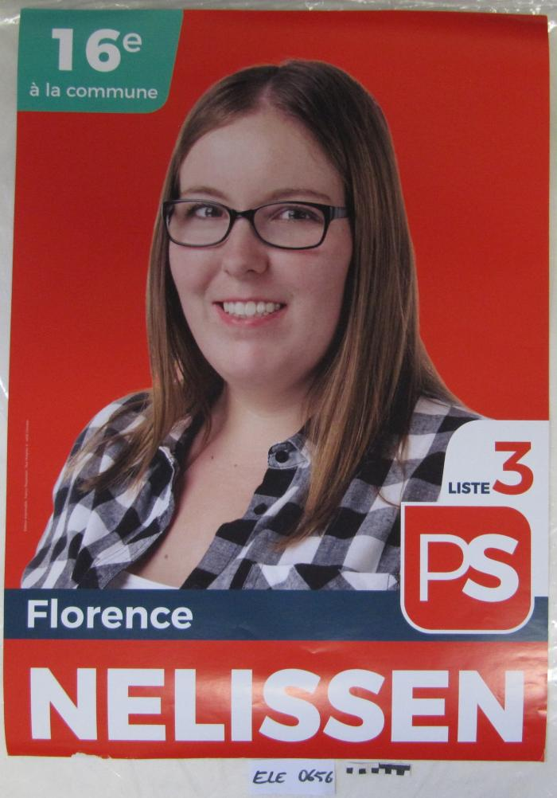
Florence Nelissen : 16e à la commune (ARC-C AFF ELE 0656)

Slide 17
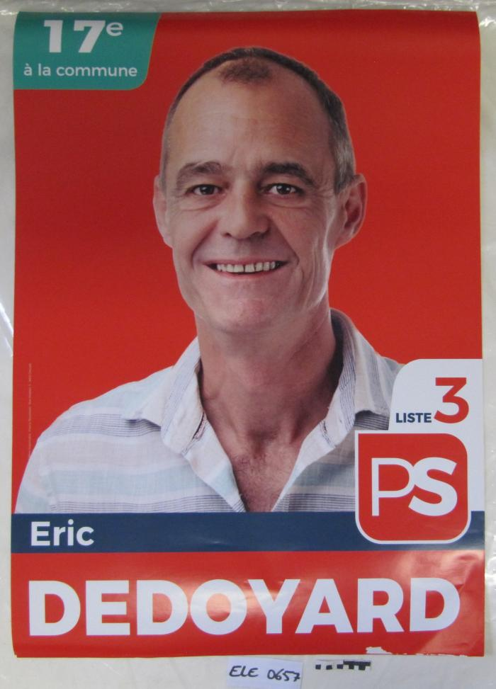
Eric Dedoyard : 17e à la commune (ARC-C AFF ELE 0657)

Slide 18
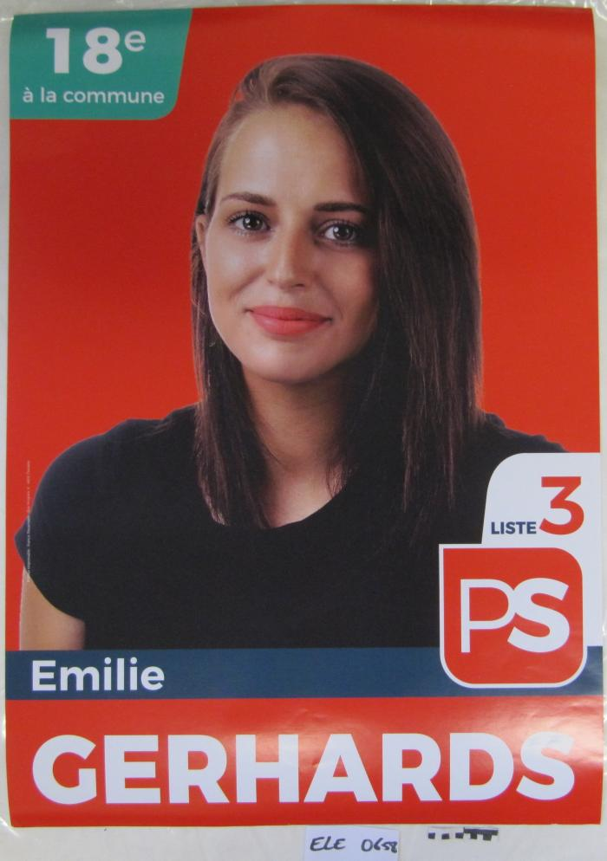
Emilie Gerhards : 18e à la commune (ARC-C AFF ELE 0658)

Slide 19
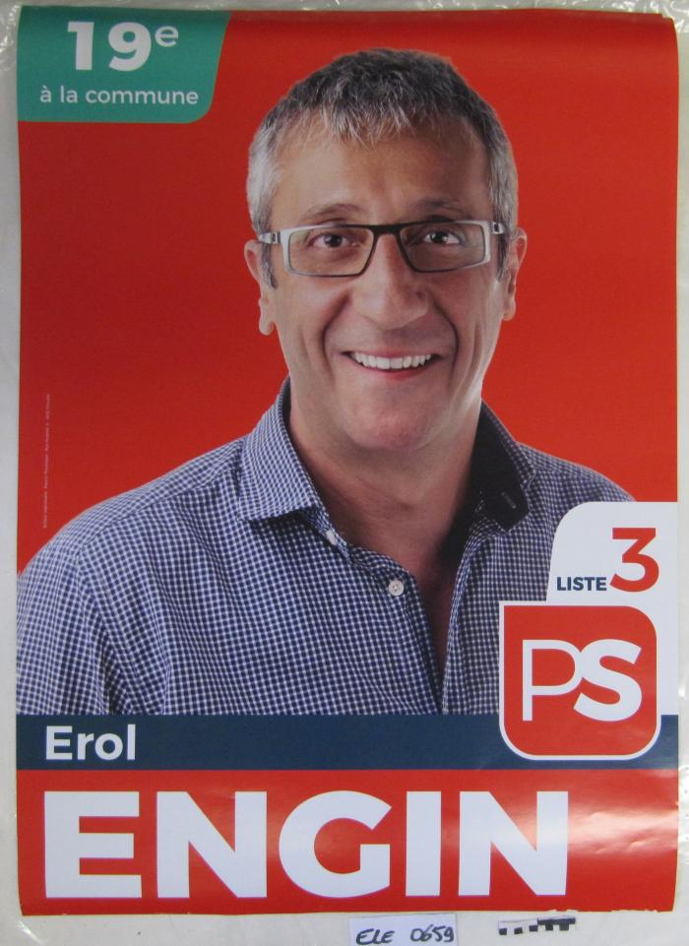
Erol Engin : 19e à la commune (ARC-C AFF ELE 0659)

Slide 20
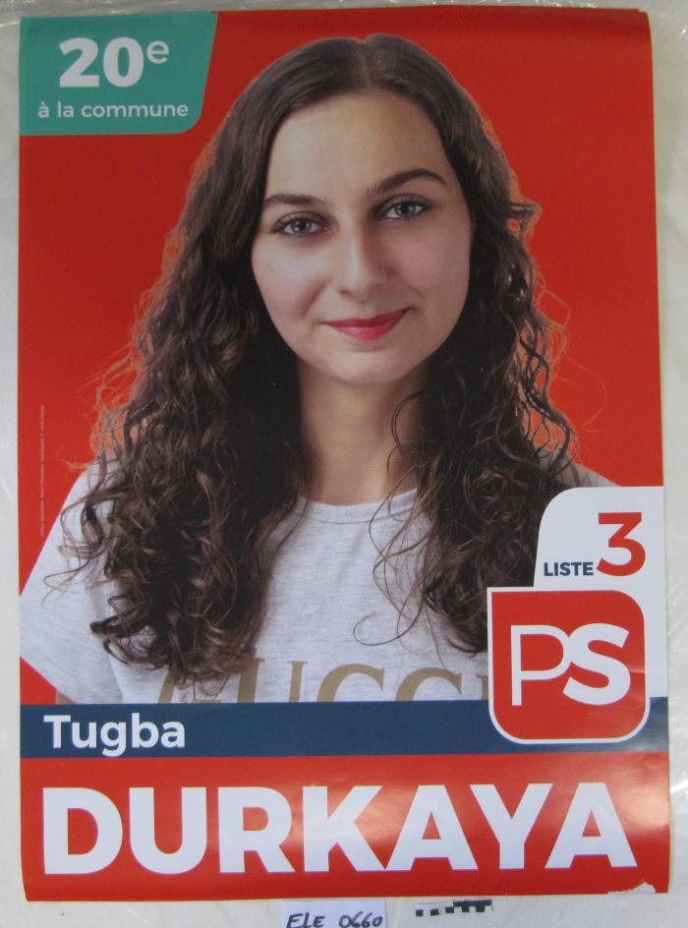
Tugba Durkaya : 20e à la commune (ARC-C AFF ELE 0660)

Slide 21
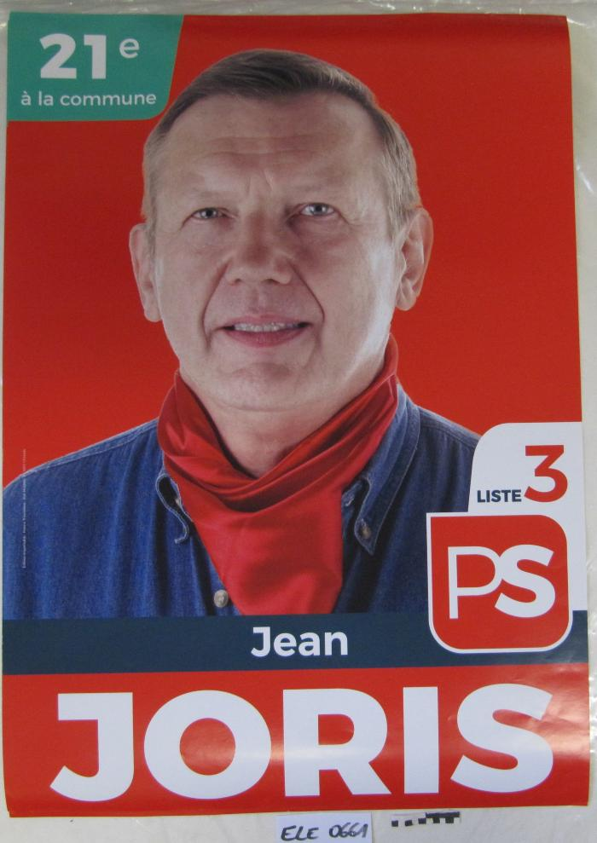
Jean Joris : 21e à la commune (ARC-C AFF ELE 0661)

Slide 22
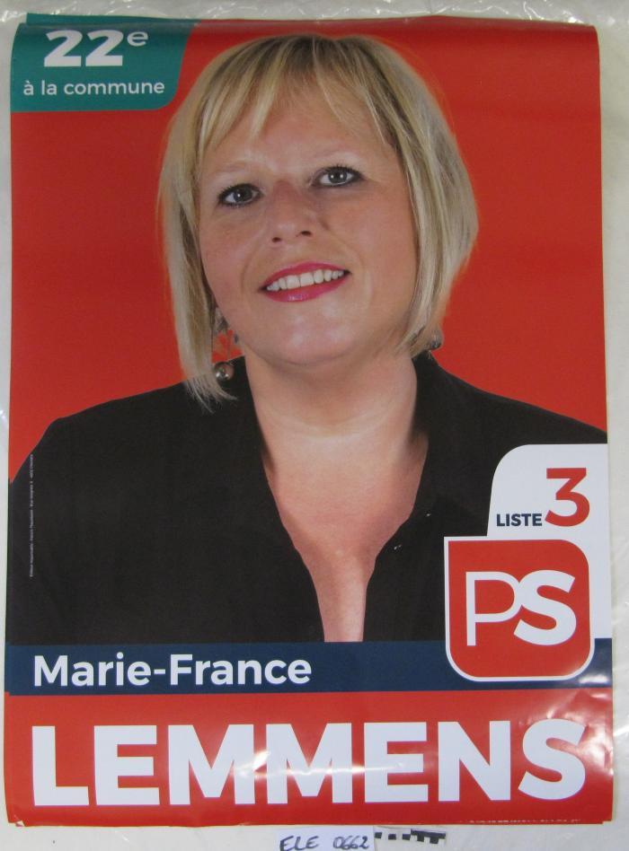
Marie-France Emmens : 22e à la commune (ARC-C AFF ELE 0662)

Slide 23
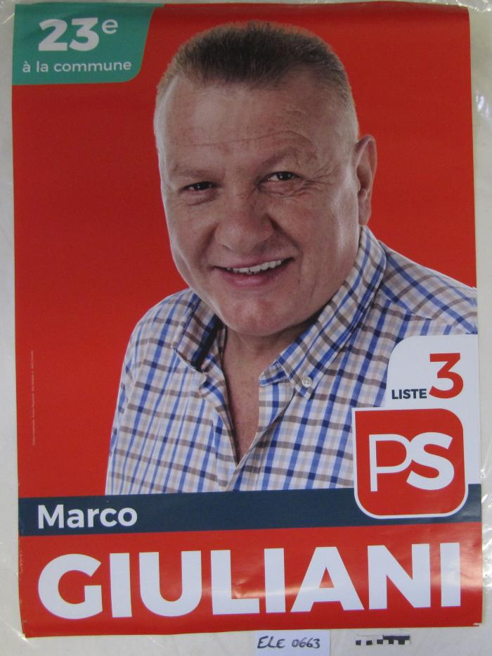
Marco Giuliani : 23e à la commune (ARC-C AFF ELE 0663)

Slide 24
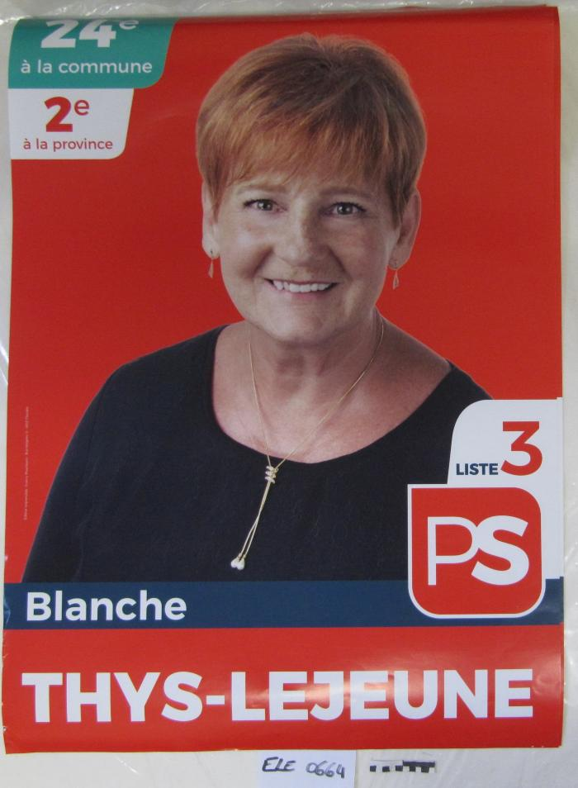
Blanche Thys-Lejeune : 24e à la commune 2e à la Province (ARC-C AFF ELE 0664)

Slide 25
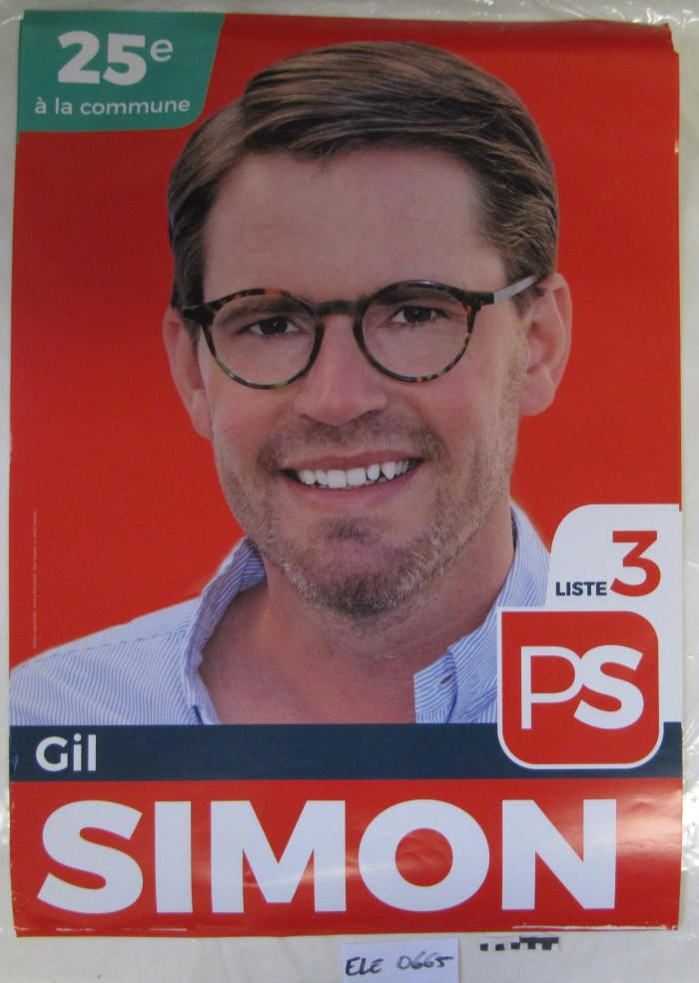
Gil Simon : 25e à la commune (ARC-C AFF ELE 0665)

